Slide 1
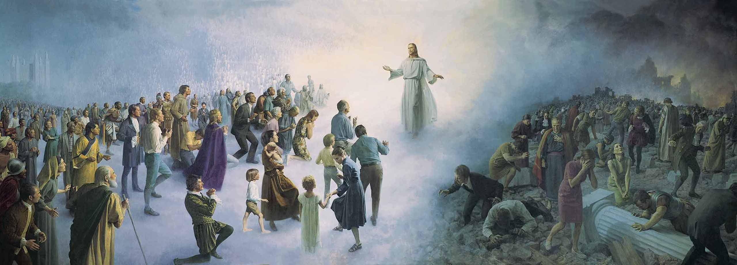
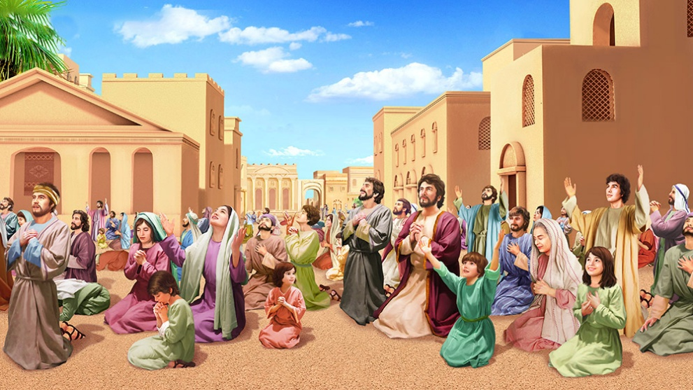
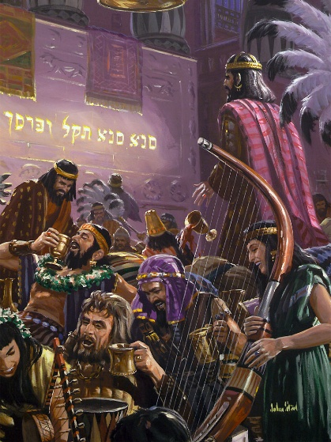
Lección 13 para el 28 de junio de 2025
IMÁGENES DEL FIN

Slide 2
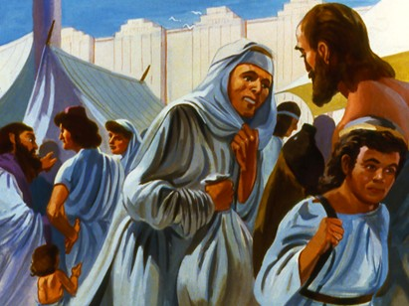
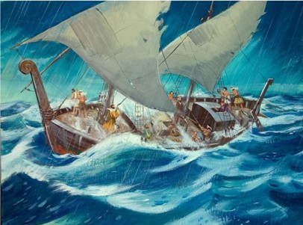
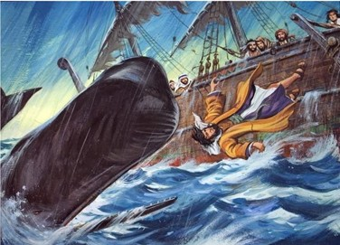
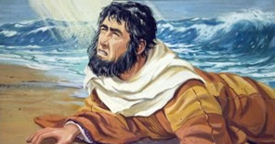
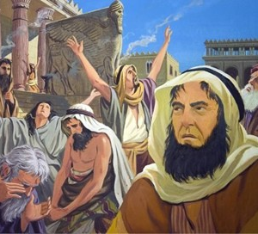
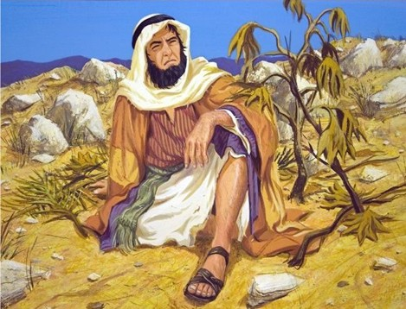
“Y él respondió: ‘Soy hebreo, y venero al Señor, Dios de los cielos, que hizo la tierra y el mar’ ”
Jonás 1:9

Slide 3

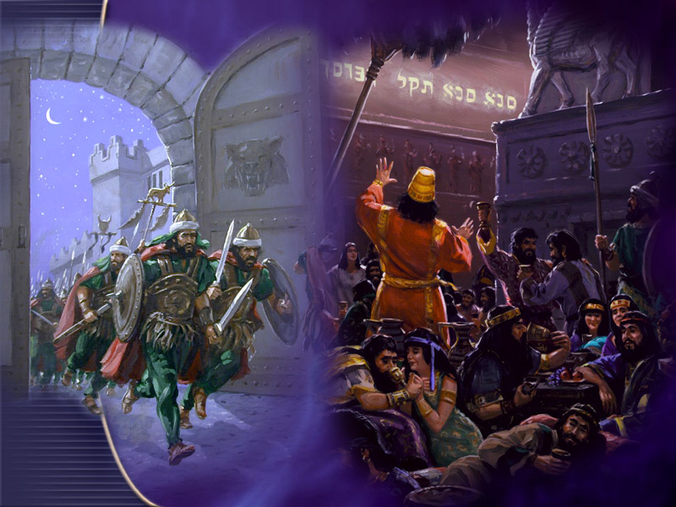
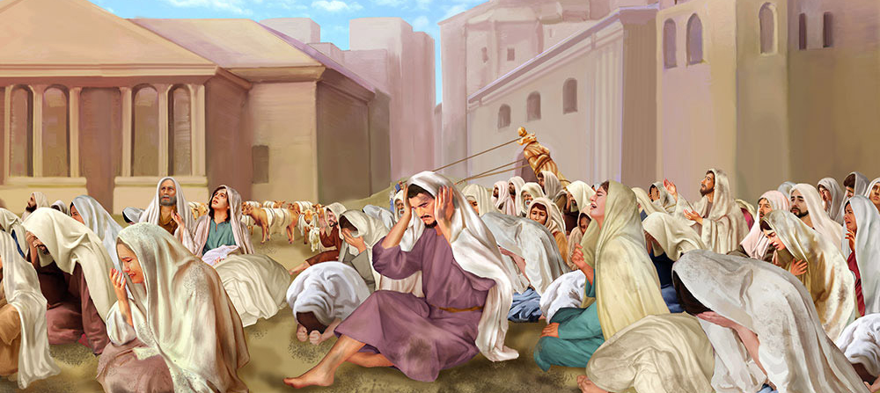





El libro de Jonás y el capítulo 5 de Daniel nos muestran dos imágenes opuestas, pero complementarias, de los sucesos que ocurrirán en el tiempo del fin.
Nínive recibió un llamado al arrepentimiento a través de un profeta renuente, y se salvó de la destrucción.
Babilonia recibió repetidos llamados de atención, pero finalmente rechazó a Dios, y fue destruida.
Antes del fin, se dará un fuerte pregón, una gran llamada al arrepentimiento. Unos se arrepentirán, como Nínive; otros se obstinarán, como Babilonia. Cuando venga Jesús, el Rey/Salvador, ¿en qué grupo te encontrarás?
Imágenes de Nínive:
El mensajero.
La respuesta al mensaje.
Imágenes de Babilonia:
Una sociedad desafiante.
Un final repentino.
Un rey salvador.

Slide 4

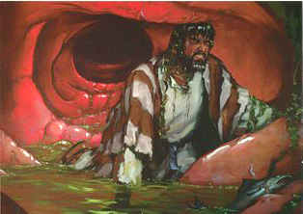
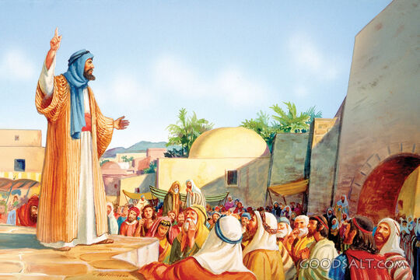
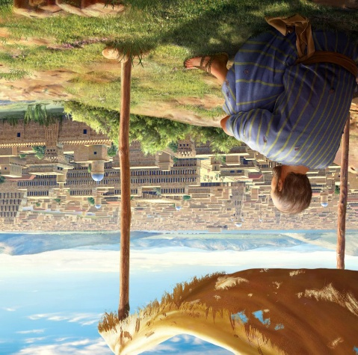
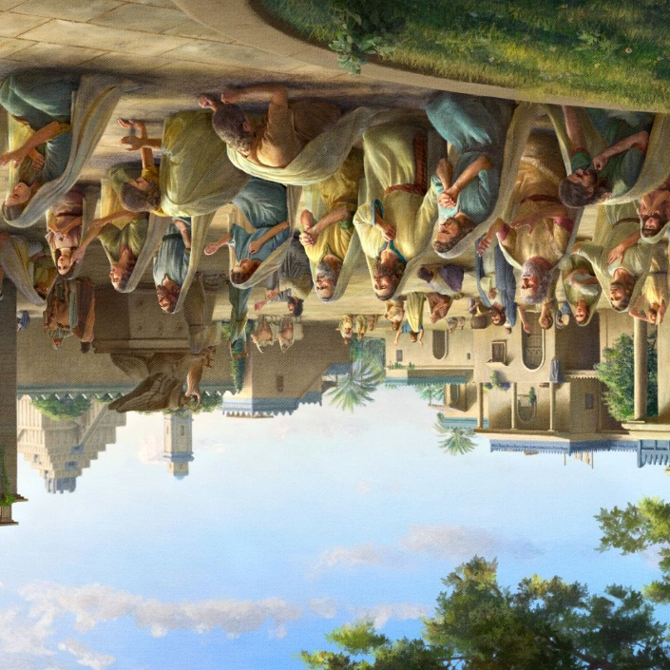
IMÁGENES
DE
NÍNIVE

Slide 5

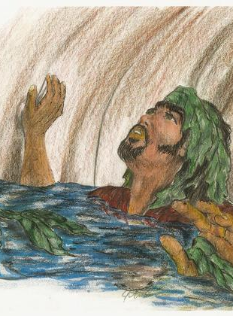
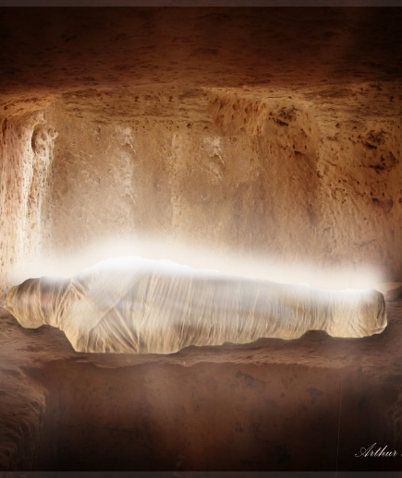
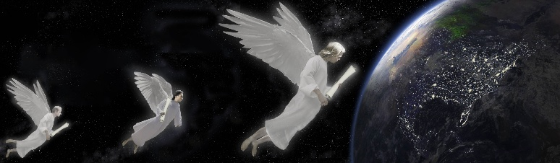
EL MENSAJERO
Jonás
Mención del Creador: “temo a Jehová, Dios de los cielos, que hizo el mar y la tierra” (Jon. 1:9)
Llamado al arrepentimiento: “se convirtieron de su mal camino” (Jon. 3:9-10)
En el fin
Mención del Creador: “adorad a aquel que hizo el cielo y la tierra, el mar y las fuentes de las aguas” (Ap. 14:7)
Llamado al arrepentimiento: “ha caído Babilonia, […] Salid de ella, pueblo mío” (Ap. 14:8; 18:4)
Aviso de destrucción: “De aquí a cuarenta días Nínive será destruida” (Jon. 3:4)
Aviso de destrucción: “él también beberá del vino de la ira de Dios” (Ap. 14:9-10)
“Porque así como Jonás fue señal a los ninivitas, también lo será el Hijo del Hombre a esta generación” (Lucas 11:30)
Jesús comparó su experiencia con la de Jonás, aunque con claras diferencias (Mt. 12:40-41).
Jonás
Pasó 3 días en el vientre del pez por sus pecados
Jesús
Pasó 3 días en la tumba por nuestros pecados
No deseaba ir a Nínive para salvarla
Vino voluntariamente a nuestro mundo para salvarnos
También existen claras similitudes entre la experiencia de Jonás y el tiempo del fin.

Slide 6


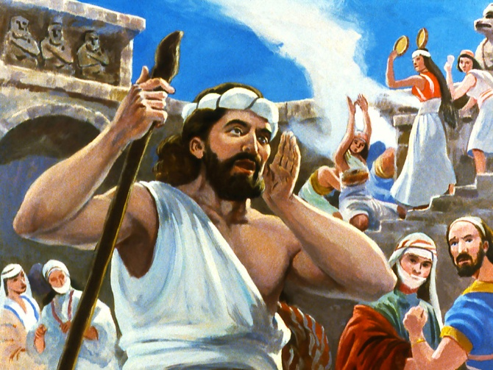
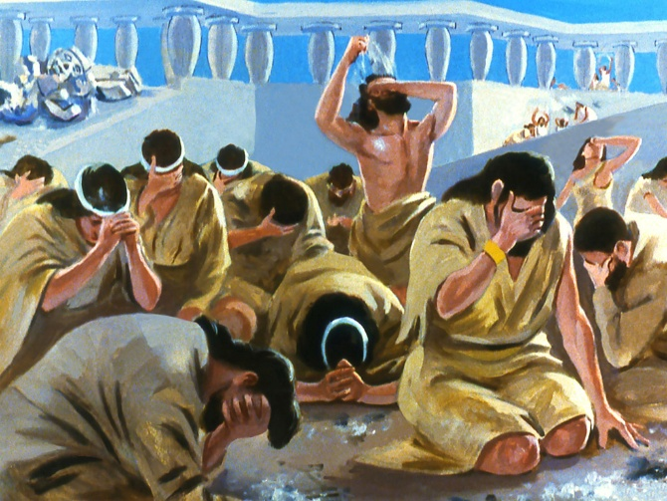
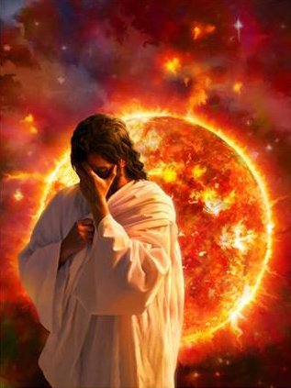
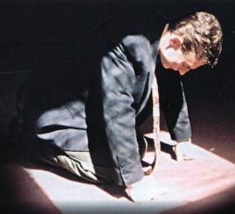
LA RESPUESTA AL MENSAJE
“Los hombres de Nínive se levantarán en el juicio con esta generación, y la condenarán; porque ellos se arrepintieron a la predicación de Jonás, y he aquí más que Jonás en este lugar” (Mateo 12:41)
El libro de Jonás solo nos ofrece el resumen del mensaje a Nínive: “De aquí a cuarenta días Nínive será destruida” (Jon. 3:4). Pero, tanto la reacción de los ninivitas como la del propio Jonás, implican que incluía también la posibilidad de evitar esa destrucción (Jon. 3:9; 4:2).
¿Puede ocurrir esto mismo con el mensaje de la lluvia tardía? ¿Es posible que todo el mundo se arrepienta, y Dios no destruya nuestro planeta?
Habrá muchos que se arrepientan. Pero la destrucción final no depende de la decisión de una sola generación. Lo que Dios va a destruir es el mal.
Al igual que las profecías que anunciaban la llegada del Salvador no eran condicionales; las concernientes a la destrucción del mal tampoco son condicionales. El mal debe de dejar de existir.

Slide 7

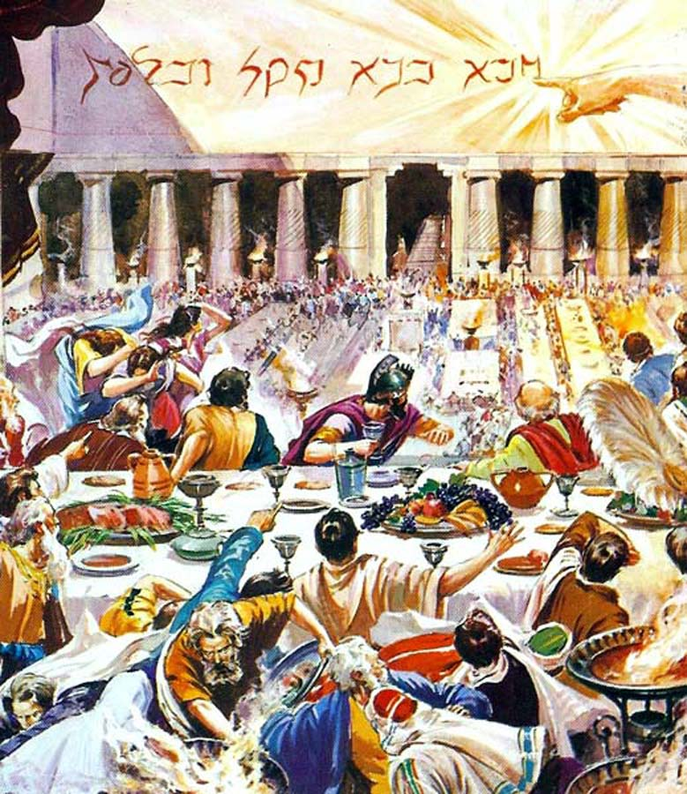

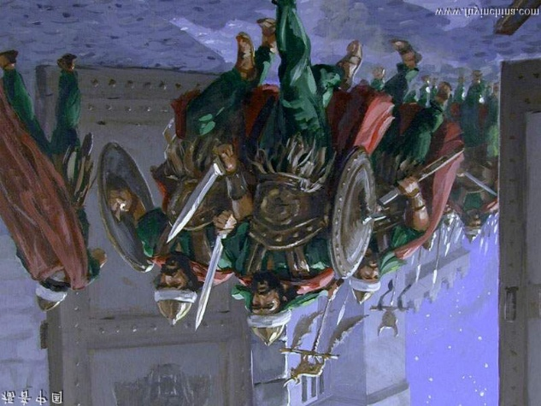
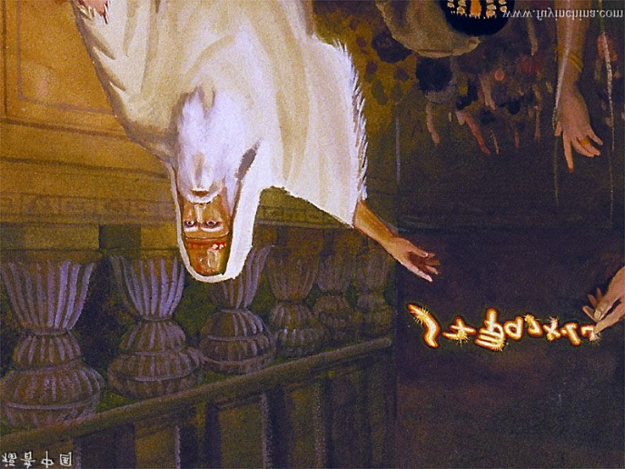
IMÁGENES DE BABILONIA

Slide 8


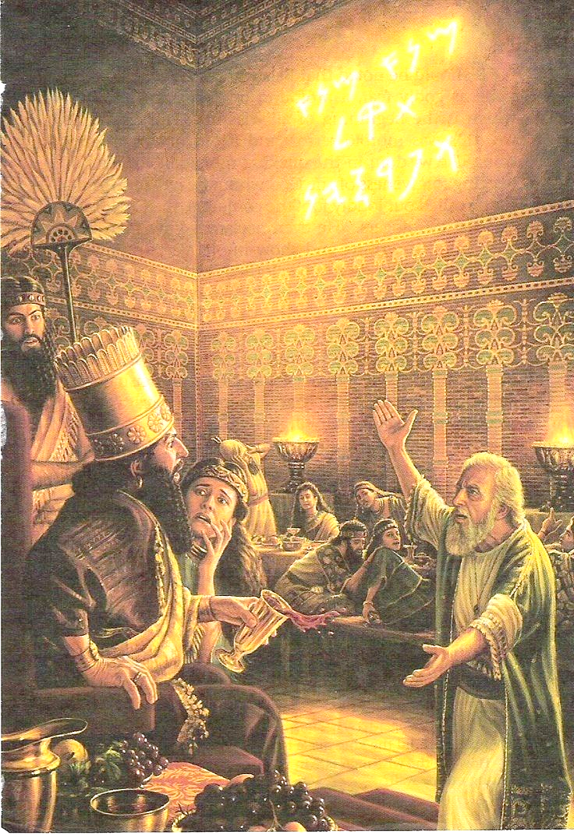
UNA SOCIEDAD DESAFIANTE
“sino que contra el Señor del cielo te has ensoberbecido, e hiciste traer delante de ti los vasos de su casa, y tú y tus grandes, tus mujeres y tus concubinas, bebisteis vino en ellos; además de esto, diste alabanza a dioses de plata y oro, de bronce, de hierro, de madera y de piedra, que ni ven, ni oyen, ni saben; y al Dios en cuya mano está tu vida, y cuyos son todos tus caminos, nunca honraste” (Daniel 5:23)
Finalmente, Nínive volvió a sus pecados y fue destruida por una alianza de medos y babilonios. Poco después Babilonia se convirtió en el imperio mundial indiscutible. Nabucodonosor se rindió a Dios y prosperó. Pero sus descendientes fueron débiles, y el imperio decayó.
Tal como se lo recordó Daniel, Belsasar conocía la experiencia de Nabucodonosor, y tuvo oportunidad de conocer a Dios como él (Dn. 5:18-23). Pero…
Ignoró la experiencia de Nabucodonosor
Desafió abiertamente a Dios
Hizo uso profano de los vasos del Templo
Adoró a otros dioses en la misma presencia de Dios
Lo que determinará nuestra salvación o nuestra condenación no es nuestro conocimiento de Dios, sino nuestra respuesta a ese conocimiento.

Slide 9


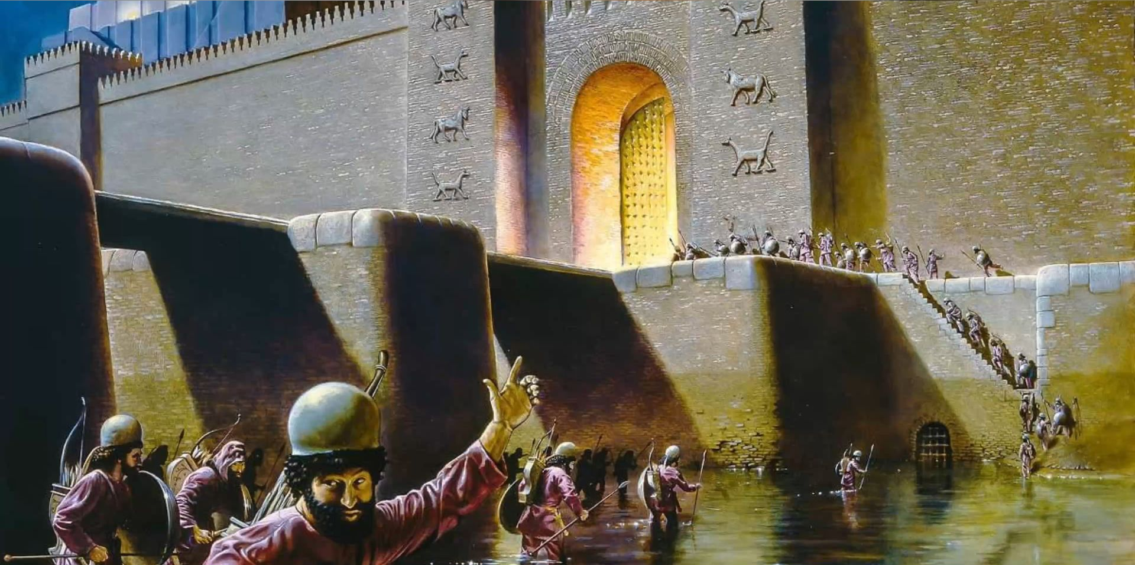
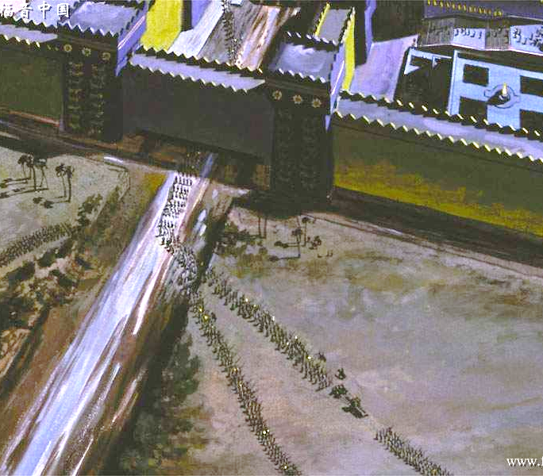
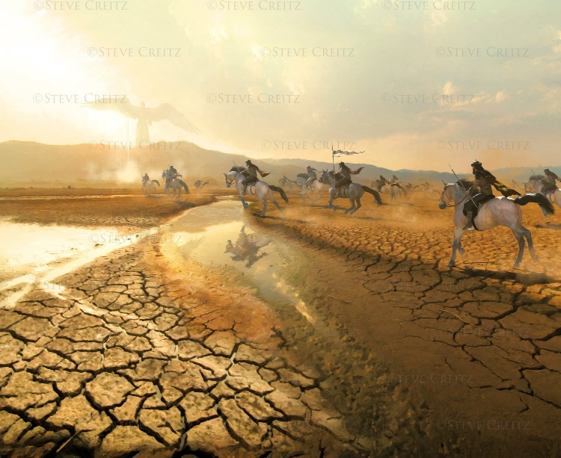
UN FINAL REPENTINO
“que dice a las profundidades: Secaos, y tus ríos haré secar; que dice de Ciro: Es mi pastor, y cumplirá todo lo que yo quiero, al decir a Jerusalén: Serás edificada; y al templo: Serás fundado” (Isaías 44:27-28)
A través de Isaías, Dios anunció cómo sería destruida Babilonia para sacar a Israel de su cautiverio. Incluso identificó a la persona que realizó esa proeza (Is. 44:27-28).
Ciro creó una presa para hacer descender el nivel del río Éufrates. Sus ejércitos entraron por el río y encontraron la ciudad entregada a la fiesta. “La misma noche fue muerto Belsasar rey de los caldeos” (Dn. 5:30).
La sexta plaga final se hace eco de este acontecimiento: un secamiento del Éufrates que prepara la venida de Jesús (Ap. 16:12).
La Babilonia actual quedará sorprendida porque nadie velará. Nadie esperará a su Señor. Habrán decidido no creer en Él, y adorar en su lugar a imágenes hechas por hombres (Ap. 13:14).

Slide 10

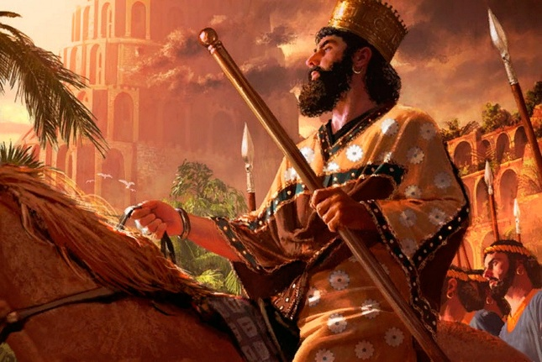
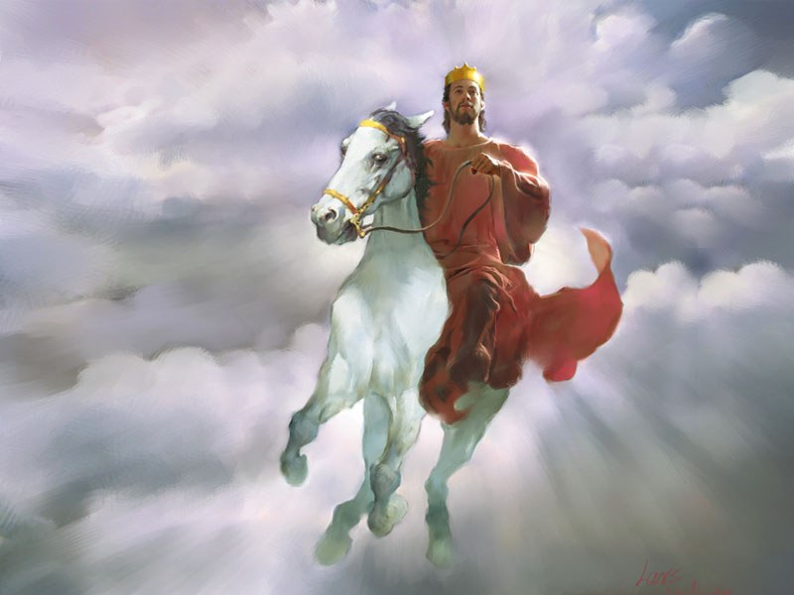
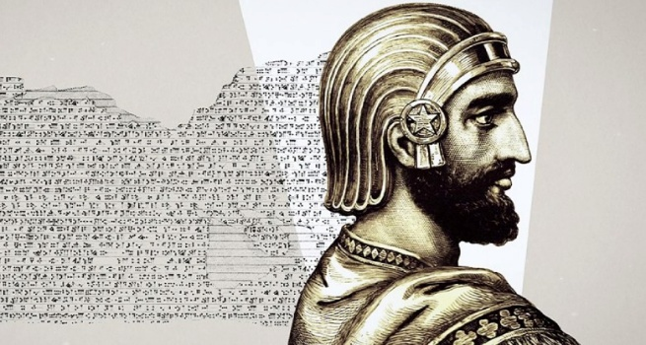
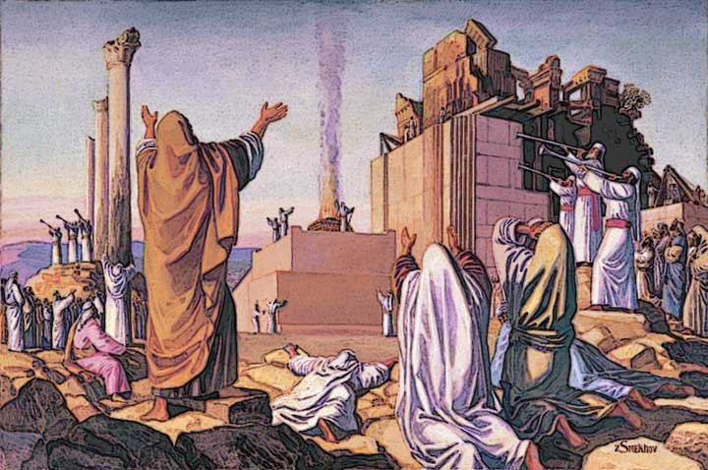
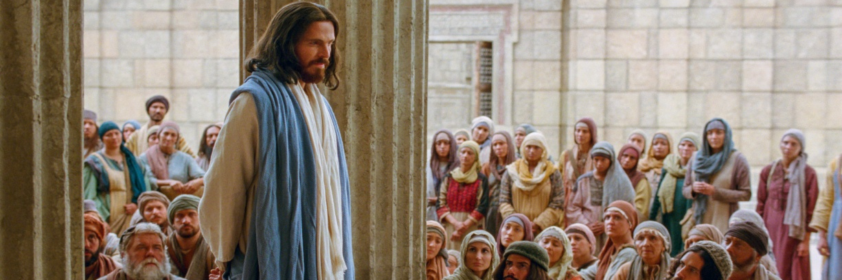
UN REY SALVADOR
“Así dice Jehová a su ungido, a Ciro, al cual tomé yo por su mano derecha, para sujetar naciones delante de él y desatar lomos de reyes; para abrir delante de él puertas, y las puertas no se cerrarán” (Isaías 45:1)
Lo más sorprendente de la profecía sobre Ciro es que se llama a un rey pagano “ungido”. Además, se le dan atributos propios de Jesús: el Pastor; el salvador de Israel; el edificador del Templo; el que abre y nadie cierra; el que da a conocer a Dios (Is. 44:28-45:7).
La Biblia hebrea acaba con 2º de Crónicas (no con Malaquías). Este libro termina con el decreto de Ciro para la reconstrucción del Templo. El Nuevo Testamento comienza con la llegada de Jesús, quien haría glorioso ese mismo Templo (Hag. 2:7), quien, además, inauguró un Templo mucho más glorioso: el Celestial (Heb. 9:24).
Todo esto hace de Ciro un tipo de Cristo. Todo lo que se profetizó sobre ambos se cumplió. Podemos confiar en que Dios también cumplirá las promesas que están aún por cumplirse.

Slide 11

“La historia de las naciones nos habla a nosotros hoy. Dios asignó a cada nación e individuo un lugar en su gran plan. Hoy los hombres y las naciones son probados por la plomada que está en la mano de Aquel que no comete error. Por su propia elección, cada uno decide su destino, y Dios lo rige todo para cumplir sus propósitos.
Al unir un eslabón con otro en la cadena de los acontecimientos, desde la eternidad pasada a la eternidad futura, las profecías que el gran YO SOY dio en su Palabra nos dicen dónde estamos hoy en la procesión de los siglos y lo que puede esperarse en el tiempo futuro. Todo lo que la profecía predijo como habiendo de acontecer hasta el momento actual, se lee cumplido en las páginas de la historia, y podemos tener la seguridad de que todo lo que falta por cumplir se realizará en su orden”
E. G. W. (Profetas y reyes, pág. 393)

